Slide 1



Gospel-福大之音
最终项目汇报
MID-TERM DEFENSE
制作团队：IK组
2022.12.24

Slide 2
PART ONE
PART TWO
项目进度
问题解决
PART THREE
PART FOUR
项目实际架构
项目测试
PART FIVE
PART SIX
解决方案
系统架构图

Slide 3

PART ONE
01
项目进度

Slide 4
01
成员分工
成员 | 分工
康凯凯 | 答辩，vlog制作，ppt制作，博客撰写
曹翊民 | 测试
陈培杰 | 前端开发
何仙春 | uml绘制、数据测试与试运行
黄宇霖 | 测试
姜前辰 | ppt制作
李志鹏 | 后端开发
于淞 | 测试
周煌伟 | 后端开发
王武平 | 前端开发

Slide 5
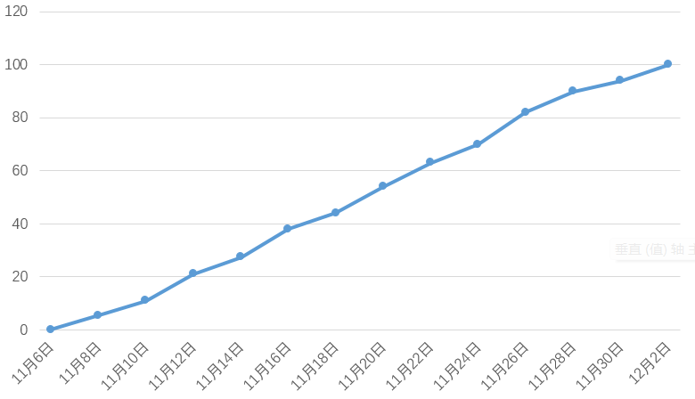
01
项目实际进度曲线

Slide 6
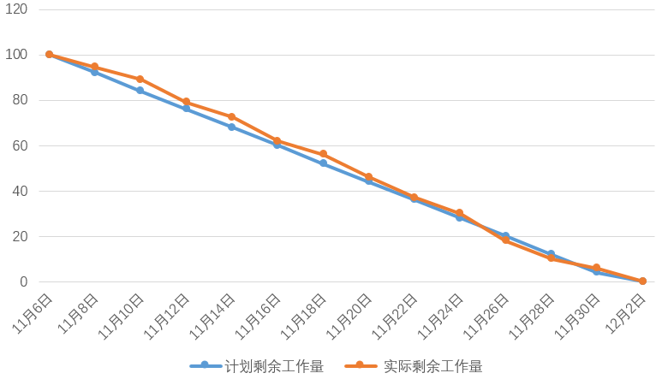
01
燃尽图

Slide 7

PART TWO
02
问题解决

Slide 8

02
遇到的问题及解决办法
问题：实现临时会话聊天时，由于之前从未考虑过这个需求，没有预留相关的设计，所以无法通过对系统进行扩展来实现，只能对系统进行改动。
解决方案：修改数据库结构来实现对于对话的分类，新增临时会话相关的接口，尽量使用拓展而非修改的方法来实现功能，减少对原有前后端代码的改动

Slide 9
PART THREE
03
项目实际架构

Slide 10



03
后端
前端
使用到的技术：
使用到的技术：
mybatis-plus
vuex
element-ui
socket.io
axios
socket.io
jwt

Slide 11
PART FOUR
04
项目测试

Slide 12



04
项目测试
测试工具：POSTMAN、SWAGGER、书写简单前端页面进行测试。
测试计划：
① 群聊、私聊、临时聊天等功能
② 查找好友、好友申请、导师和学生双向选择功能
③ 选导师，生成对应小组
④ 通过后台开启选课，结束选课直接生成相应群聊

Slide 13
PART FIVE
解决方案
05

Slide 14

05
Alpha冲刺的问题及解决方案
问题 | 解决方案
让导师和学生更便捷地联系 | 添加了“小组”功能，学生可直接与导师和同导师的学生发起会话
添加临时聊天功能 | 在添加好友处，可以发起临时聊天
学生不断向一个老师发起申请 | 设置了老师拒绝后，学生便无法再发起申请
学生同时对不同导师进行申请 | 设置了一个学生一次只能向一个导师发起申请，无法对多个导师发起申请

Slide 15
PART SIX
06
系统架构图

Slide 16
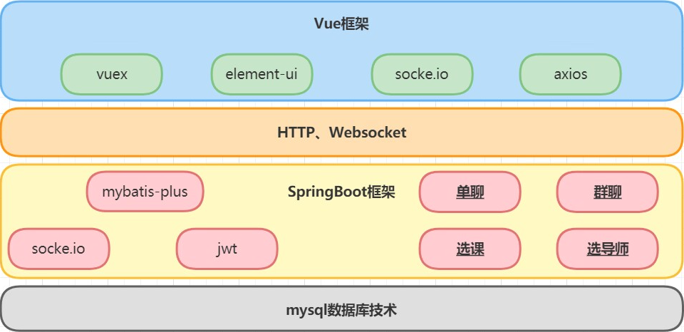
06
项目架构设计图
B端
接入层
S端
存储层

Slide 17
感谢观看
THANK YOU
汇报人：康凯凯
汇报时间：2022.12

